Slide 1
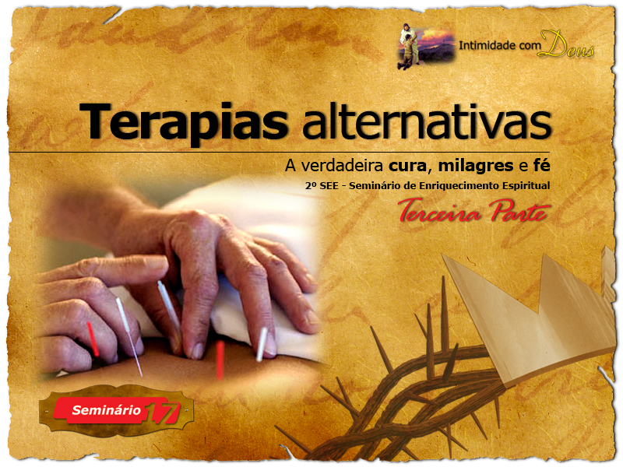

Slide 2
Um dos caminhos propostos por Satanás é o “falso natural”. O inimigo tomou para si a bandeira do natural, dando-lhe matizes freqüentemente insuspeitos, e que facilmente passam despercebidos à grande maioria dos membros da igreja, inclusive de profissionais de saúde.

Slide 3
Tem surgido uma imensa quantidade de terapias alternativas místicas. São opções criadas para confundir as pessoas e atrair cada tipo de personalidade.

Slide 4
Acupuntura
Acupressura
Astrologia
Água Imantada
Bola de Cristal
Búzios
Budismo
Cabala
Do-in
Fitoterapia (mística)
Hidroterapia (mística)
Homeopatia
Horóscopo
Hinduísmo
Iridologia
Ioga
Karatê
Magnetismo
Mesmerismo
Panteísmo
Pêndulos
Pirâmides
Profecias
Reflexologia
Tae-shi-shwan
Ufologia
Yin Yang
Zen-Budismo

Slide 5
Se você tem dúvida sobre algumas dessas práticas busque com sinceridade de coração e com muita oração conhecer melhor o que está por trás, qual a origem, que outros métodos estão associados, qual o ambiente e quem pratica essas terapias.

Slide 6
“Um agente do grande enganador dirá e fará tudo para alcançar seu objetivo. Pouco importa que ele se denomine espiritualista ou médico especializado em eletromagnetismo.

Slide 7
Mediante capciosas pretensões ele granjeia a confiança dos desprevenidos. ... Logo estão completamente em seu poder, e o pecado, a desgraça e a ruína são a terrível seqüela.” – Mente Caráter e Personalidade, págs. 700 e 701.

Slide 8
Jesus disse: “O meu povo está sendo destruído, porque lhe falta o conhecimento. Porque tu, sacerdote, rejeitaste o conhecimento, também Eu te rejeitarei” (Osé. 4:6).

Slide 9
A rejeição de Deus não se deve ao fato de faltar conhecimento, mas, principalmente, pela rejeição do conhecimento que Deus disponibiliza a todos. A pessoa é quem rejeita a verdade.

Slide 10
Como cristãos devemos investigar o que está por trás dessas supostas “medicinas naturais”. Não é o bastante sabermos superficialmente.

Slide 11
Conheça algumas terapias místicas
Acupuntura
De origem chinesa, a acupuntura visa restabelecer o equilíbrio da “energia vital” nas suas formas Yin e Yang.

Slide 12
Baseia-se na anatomia sutil dos meridianos e dos pontos acupunturais.
Para os profissionais dessa área existem cerca de 1000 pontos no corpo humano que podem ser acessados por agulhas especiais feitas de ouro, prata ou aço.

Slide 13
O bom acupunturista tem as agulhas e também o mapa astral. As agulhas não são colocadas em algum nervo específico e sim nos meridianos, conforme a posição dos astros.

Slide 14
Funcionariam mais ou menos como antenas para captar e equilibrar as energias cósmicas.
Esse tratamento não tem comprovação científica. Também não há comprovação se o método realmente funciona.

Slide 15
Iridologia
Fundamenta-se no princípio de que cada órgão do corpo humano teria um lugar de representação na íris, onde os órgãos internos refletiriam constantemente seu estado de saúde ou de enfermidade. Existem mapas relacionando partes da íris com os órgãos do corpo.

Slide 16
Os Iridologista creêm que o exame da íris é capaz de detectar alterações da anatomia sutil antes mesmo do corpo manifestar qualquer sinal ou sintoma da doença.

Slide 17
As explicações de como a íris se relaciona com o corpo são variadas, já que não há comprovação científica. Estudos científicos procuraram confrontar os melhores iridólogos e os melhores oftalmologistas com fotos perfeitas da íris de doentes renais crônicos e de pessoas normais.

Slide 18
Nenhum deles foi capaz de dizer pela íris quem estava com essa doença grave e quem estava com saúde.

Slide 19
Na verdade, a iridologia é um método subjetivo realizado, prinpalmente, com base no processo de adivinhação. A adivinhação é um método satânico de enganar dizendo a verdade.

Slide 20
A iridologia também se associa com outras técnicas esotéricas como: o diagnóstico pelo pulso, a quiromancia (diagnóstico, ou melhor, adivinhação pelas linhas da palma da mão) e dactilomancia (adivinhação pelas linhas dos dedos).

Slide 21
Muitos iridologistas não se limitam apenas a fazer o “diagnóstico” e dizer qual é o problema do paciente. Eles também querem tratá-lo com garrafadas de ervas, sem bula, sem dosagens ou indicação de concentrações. Por vezes, a mesma garrafada é vendida para todo tipo de doença.

Slide 22
Homeopatia
Esse método terapêutico foi criado pelo médico alemão Samuel Hahnemann (1755-1843). A doutrina homeopática está fundamentada no conceito da força vital.

Slide 23
A prescrição homeopática agiria diretamente nessa força vital, que é vista como a chave para ativar as energias autocurativas do organismo.

Slide 24
Segundo Hahnemann, toda e qualquer enfermidade seria causada por um distúrbio místico, espiritual e imaterial da força vital.
Então, para curar o doente seria necessário um remédio que atuasse diretamente sobre a força vital.

Slide 25
Assim, foi lançada a doutrina da dinamização. A doutrina diz que os medicamentos tornam-se mais ativos à medida que vão sendo diluídos.

Slide 26
A prática homeopática inclui orientações naturais como: exercício físico moderado ao ar livre, alimentação conveniente, abstinência de certas drogas, também recomenda a higiene corporal e domiciliar, ambiente ventilado, etc.

Slide 27
No entanto, Hahnemann considerava que o essencial era mesmo o remédio homeopático dinamizado. Acreditam que sem o remédio homeopático jamais haveria cura.

Slide 28
É impossível aceitar a homeopatia sem a concomitante aceitação da sua doutrina metafísica espiritualista. Ao tratar do invisível, do espiritual e do inexplicável, a homeopatia sai do âmbito da ciência objetiva e cai no campo da especulação espiritual.

Slide 29
E no campo espiritual, a Bíblia, a Palavra revelada de Deus, é a única autoridade. E se não falarem segundo a Palavra de Deus jamais poderão ser confiáveis.

Slide 30
Terapias magnéticas (terapia energética magnética ou terapia do ímã)
A magnetoterapia é uma variedade de autocura, supostamente baseada em “leis naturais”.

Slide 31
A terapia do ímã supostamente, “restabeleceria” a ordem do sistema de energia humana”. Sua teoria propõe “energia vital” e “meridianos”, e retrata os ímãs como “fontes de energia curativa da natureza”.

Slide 32
O princípio de funcionamento dos magnetos, assim como o uso de pêndulos e varetas, origina-se claramente na teoria espiritualista do vitalismo.
O tratamento pode até funcionar, mas não significa que método utilizado seja verdadeiro.

Slide 33
Muitos praticantes cristãos dessas e de outras terapias argumentam que podem utilizar o método de cura pensando em mecanismos fisiológicos e não em “meridianos e energia vital”.

Slide 34
O Dr. Hélio Luiz Grellmann, em seu estudo O Cristianismo e Terapias Alternativas: Fisiologia e Misticismo, pergunta: – “Pensar” que estou cometendo um ato de amor, tornaria menos pecaminoso o adultério?

Slide 35
Pensar no Deus verdadeiro, enquanto ajoelhado diante de uma imagem de escultura, tornaria esse ato menos idolátrico?

Slide 36
Ele diz ainda:
“Caso você tenha flertado com estas técnicas satânicas, almejo que se lance aos pés de Cristo e lhe suplique por perdão.

Slide 37
O único ímã que você pode deixar-se atrair sem resistência e sem temor é a poderosa cruz do Calvário onde existe abundante – infinita – disponibilidade de perdão para os que a ela se apegarem sem mais demora.”

Slide 38
Muitos médicos seculares já perceberam que algumas doenças não se resolvem apenas com o tratamento do corpo e para solucionar problemas têm buscado a medicina integral. Por isso, o que se vê é uma mistura de métodos científicos e não científicos; naturais e sobrenaturais, para o diagnóstico e tratamento.

Slide 39
“Estes instrumentos satânicos pretendem curar a doença. Atribuem seu poder a eletricidade, ao magnetismo, ou aos ‘remédios de simpatia’ ou mesmo, às forças latentes que há na mente do homem, ao passo que, na verdade, são nada mais que veículos das correntes elétricas de Satanás.

Slide 40
Por estes meios, lançam seu encantamento sobre o corpo e alma de homens. – Evangelismo, pág. 609.

Slide 41
Tratamentos não aceitos

Slide 42
Tratamentos não aceitos
A astrologia e tudo que se baseia em meridianos e signos do zodíaco (acupuntura e a iridologia).
- Métodos diagnósticos baseados em adivinhação (iridologia e reflexologia).

Slide 43
- Meditações e concentração com o objetivo de colocar a mente em estado de isolamento (ioga e regressão inconsciente).

Slide 44
- Remédios que não contêm princípios ativos, cujos efeitos são inexplicáveis e sobrenaturais, como os homeopáticos e o uso místico das ervas como panacéia para todos os males.

Slide 45
- Tratamentos psicológicos que envolvam estados alterados da mente, regressão inconsciente, hipnose, etc.

Slide 46
Por que essas alternativas de cura não têm a bênção de Deus?

Slide 47
Por que essas alternativas de cura não têm a bênção de Deus?
- Para o espiritualismo e o vitalismo Deus não existe;
- Para eles, não existe pecado;
- Não aceitam Jesus como Salvador;

Slide 48
- Não consideram o ser humano como um todo individual, indivisível;

Slide 49
- Não consideram o ser humano como um todo individual, indivisível;
- No caso da homeopatia, seu criador, Dr. Hahnemann, rejeitou a Jesus;

Slide 50
- Não consideram o ser humano como um todo individual, indivisível;
- No caso da Homeopatia, seu criador, Dr. Hahnemann, rejeitou a Jesus;
- Para eles, tudo é natural. Não precisamos de Deus.

Slide 51
Para o cristão, medicina integral significa:

Slide 52
Para o cristão, medicina integral significa:
- Corpo mente e espírito são considerados uma unidade;
- Pecado é a desobediência às leis de Deus, o que resulta na enfermidade;

Slide 53
- Cuidar dos enfermos e isso inclui pregar-lhes o evangelho;

Slide 54
- Cuidar dos enfermos e isso inclui pregar-lhes o evangelho;
- Cura e a salvação vão sempre juntos.

Slide 55
- Cuidar dos enfermos e isso inclui pregar-lhes o evangelho;
- Cura e a salvação vão sempre juntos.
Revista Adventista, nov.1992

Slide 56
É importante ressaltar que também existem problemas graves na medicina convencional envolvendo médicos e quanto ao tipo de medicina praticada. O certo é buscar a Deus na hora de escolhermos um profissional para nos tratar.

Slide 57
O Pai Celestial se compadece com o sofrimentos de seus filhos e espera muito em breve curar-lhes todas as feridas, secar-lhes todas as lágrimas e acabar para sempre com todo o sofrimento de cada um. Mas, preparou esta cura final e total para o glorioso dia de Sua vinda que está muito próxima.

Slide 58
Por isso, cuidado!
“Os que se entregam aos enganos de Satanás podem presumir de grandes benefícios recebidos; mas prova isto que sua conduta é sábia ou prudente? Como seria se a vida fosse prolongada?

Slide 59
Se vantagens temporais fossem concedidas? Valerá a pena no fim haver desrespeitado a vontade de Deus? Tais lucros aparentes provar-se-ão no final uma perda irreparável.

Slide 60
Não podemos derribar impunemente uma única barreira que Deus tenha construído para guardar Seu povo do poder de Satanás.” – Profetas e Reis, pág. 212.

Slide 61
A igreja de Deus precisa ser purificada da influência do mal. Que o Senhor Deus nos conceda o amor da verdade e o Espírito de sabedoria, tanto na saúde quanto na doença, para que nada desta babilônia de alternativas espúrias atrapalhe nossa caminhada para o céu, onde “não haverá luto, nem pranto, nem dor, porque as primeiras coisas passaram” (Apoc. 21:4).

